Slide 1
Современные научно-практические аспекты в селекции косточковых культур на основе новаций в молекулярно-генетических технологиях
Докладчик: канд. с.-х. наук, н.с. лаборатории
сортоизучения и селекции
косточковых культур
Кочубей А.А.

Slide 2
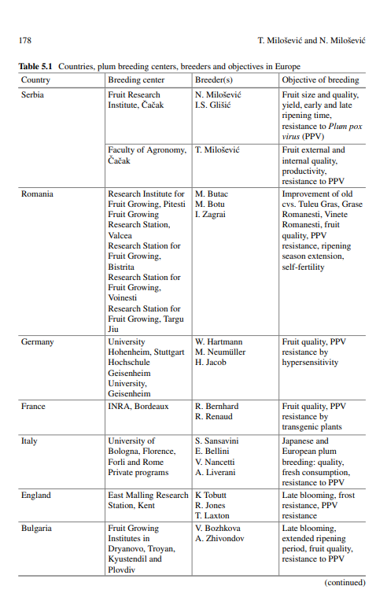
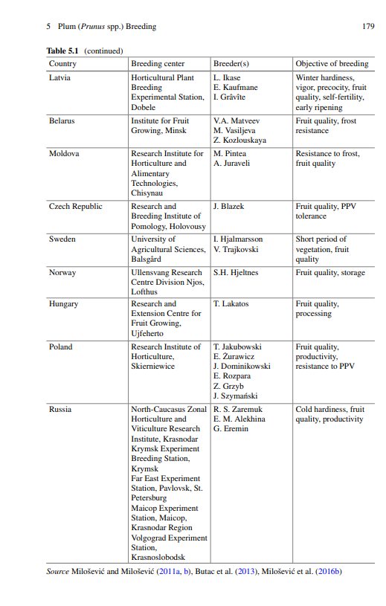
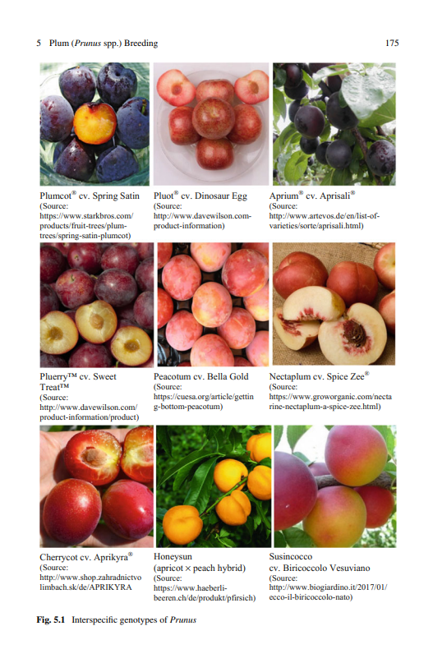
РЕЗУЛЬТАТЫ ЗАРУБЕЖНОЙ СЕЛЕКЦИИ СЛИВЫ

Slide 3
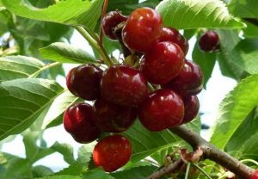
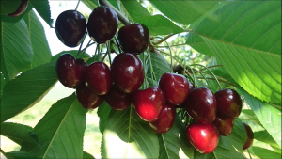
РЕЗУЛЬТАТЫ ЗАРУБЕЖНОЙ СЕЛЕКЦИИ ЧЕРЕШНИ
ЭРЛИ ЛОРИ (EARLY LORY)
ФЕРРОВИЯ (FERROVIA)
Происхождение: Франция.
Срок созревания – ранний.
Дерево: рост средний, крона шаровидная, компактная.
Опылители: Лори Блум.
Устойчив к болезням. Плоды растрескиваются.
Плоды крупные: Ø 28-30 мм. Форма: округлая.
Цвет: темно-красный. Мякоть: красная, средней плотности, сочная.
Вкус: приятный, сладкий.
Происхождение: Италия (регион Пулья).
Срок созревания – средне-поздний.
Дерево: рост сильный, крона компактная.
Опылители: Кордия, Регина.
Устойчивость к заболеваниям: устойчив к монилиозу, высокоустойчив к растрескиванию.
Плоды крупные: Ø 30-32 мм.
Форма плода сердцевидная. Цвет темно-красный. Мякоть плотная, сочная, ароматная. Вкус сладкий.

Slide 4
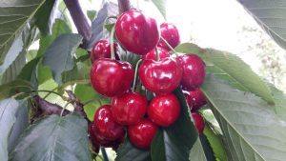
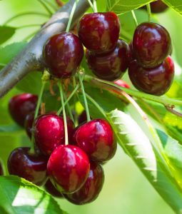
РЕЗУЛЬТАТЫ ЗАРУБЕЖНОЙ СЕЛЕКЦИИ ЧЕРЕШНИ
СВИТ ВАЛИНА (SWEET VALINA)
СВИТ САРЕТТА (SWEET SARETTA)
Происхождение: Италия.
Срок созревания: – средне-поздний. Дерево: рост сильный. Сорт устойчив к грибным заболеваниям. Опылители: Свит Саретта, Свит Габриел. Склонность к растрескиванию высокая. Плоды крупные, Ø 32-34 мм. Форма плода сердцевидная. Цвет ярко-красный. Мякоть: розовая, отличной консистенции, мясистая, сочная, очень ароматная. Вкус сладкий с хорошим уровнем кислотности.
Происхождение: Италия. Срок созревания – средне-поздний. Дерево: рост сильный.
Опылители: сорт самоплодный.
Сорт устойчив к грибным болезням. Склонность к растрескиванию высокая.
Плоды крупные, Ø 30-32 мм. Форма плода сердцевидная.Цвет ярко-красный. Мякоть: отличной консистенции, мясистая, сочная, очень ароматная. Вкус очень-сладкий с хорошим уровнем кислотности.

Slide 5
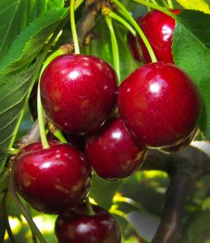
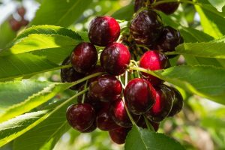
РЕЗУЛЬТАТЫ ЗАРУБЕЖНОЙ СЕЛЕКЦИИ ЧЕРЕШНИ
ФЕРТАРД (FERTARD)
СВИТ СТЕФАНИ (SWEET STEPHANY)
Происхождение: Италия.
Срок созревания – поздний.
Дерево: Рост: сильный.
Опылители: сорт самоплодный.
Устойчив к болезням. Склонность к растрескиванию высокая.
Плоды крупные: Ø 30-32 мм. Форма: сердцевидная.
Цвет: темно-красный.Мякоть: хорошей консистенции, мясистая, сочная, ароматная.
Вкус: очень сладкий.
Происхождение: Франция.
Срок созревания – поздний
Дерево: Рост: средний, крона компактная. Устойчив к болезням, обладает высокой устойчивостью к растрескиванию.
Опылители: Регина.
Плоды крупные: 30-32 мм. Форма: сердцевидная. Цвет: темно-красный. Мякоть: очень плотная, хрустящая. Вкус: сладкий.

Slide 6
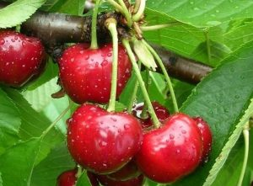
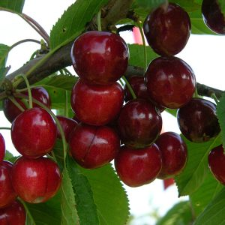
РЕЗУЛЬТАТЫ ЗАРУБЕЖНОЙ СЕЛЕКЦИИ ЧЕРЕШНИ
ВЕРА (VERA)
СТАККАТО (STAKKATO)
Происхождение: Италия.
Срок созревания – средний.
Дерево: Рост: средний. Устойчивость к заболеваниям: сорт устойчив к грибным заболеваниям. Склонность к растрескиванию – средняя.
Опылители: Бурлат. Плоды: Ø 30 мм. Форма: сердцевидная.
Цвет: ярко-красный.Мякоть: нежная, сочная, ароматная. Вкус: сладкий, кислотность низкая.
Происхождение: Канада.
Срок созревания – очень поздний.
Дерево: Рост: средний.
Опылители: сорт самоплодный.
Устойчивость к заболеваниям: мало восприимчив к бактериальному раку, устойчив к растрескиванию.
Плоды: Ø 30-32 мм. Форма: сердцевидно-сплюснутая. Цвет: темно-красный. Мякоть: красная, плотная. Вкус: сладкий.

Slide 7
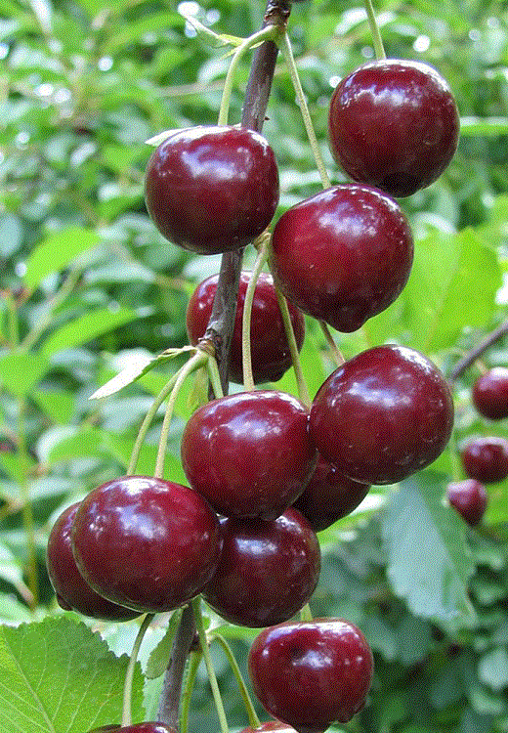
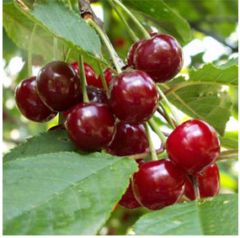
РЕЗУЛЬТАТЫ ЗАРУБЕЖНОЙ СЕЛЕКЦИИ ВИШНИ
ЧАЧАКСКИЙ РУБИН
(ČAČANSKI RUBIN)
ШУМАДИНКА (SHUMADINKA)
Происхождение Сербия. Дерево среднерослое. Засухоустойчивый сорт. Устойчив к основным болезням. Позднего срока созревания (конец июня).Самоплодный. Плоды крупные - 6 г, с красной или темно-красной, гладкой и блестящей кожицей. Мякоть рубиново-красная, полутвердая, сочная, кислая и ароматная, дает интенсивно окрашенный сок. Косточка небольшая.
Урожайность выше средней – 12 т/га. Плоды подходят для употребления в свежем виде, так и для всех видов переработки.
Происхождение Сербия. Дерево среднерослое, крона рыхлая. Устойчив к весенним заморозкам. Кора и бутоны устойчивы к монилиозу. Срок созревания поздний – конец июня начало июля. Сорт самоплодный.
Плод от среднего до крупного 5-6 г, округлой формы, с тонкой блестящей кожицей, темно-красного цвета. Мякоть кисло-сладкая и слегка вяжущая, сок рубиново-красного цвета. Урожайность высокая – 12-14 т/га.

Slide 8
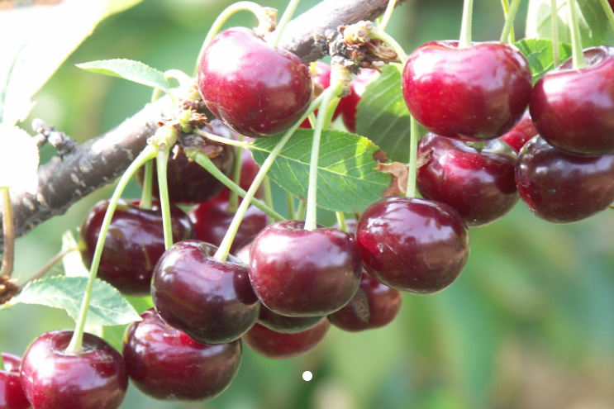
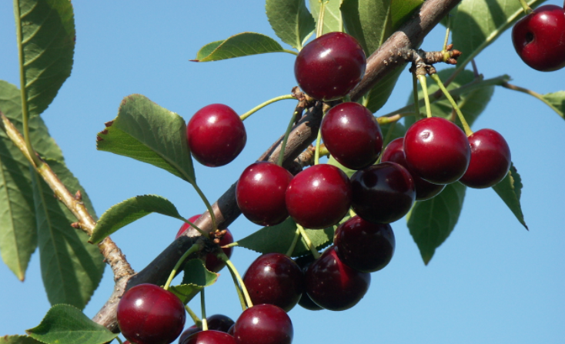
РЕЗУЛЬТАТЫ ЗАРУБЕЖНОЙ СЕЛЕКЦИИ ВИШНИ
KÖRÖSZER II
KARNEOL
Получен в Венгрии. Дерево среднерослое, крона раскидистая. Устойчивость к болезням высокая. Раннего срока созревания, регулярно плодоносит. Самоплодный.
Плоды крупные или очень (5,0-6,5 г), сладкие, темно-красного цвета, плотные, универсального назначения. Плоды высокого качества (дегустационная оценка 4,6 балла). Особенно цены для свежего потребления из-за низкой кислотности. Транспортабельный. Урожайность высокая 12,0 – 15,0 т/га.
Сильнорослый с хорошим ветвлением, относительно широкой, раскидистой кроной, цветочные почки в основном на однолетней древесине. Устойчивость к болезням высокая. Устойчив к вирусу кольцевой некротической пятнистости вишни. Засухоустойчив. Позднего срока созревания - конец июня.
Плоды крупные до 6 г, почти круглые, темно-красные до красновато-коричневых, блестящие. Частично самоплодный. Мякоть: средней плотности. Плоды с высокими вкусовыми качествами, сладко-кислые (дегустационная оценка 4,5 балла). Урожайность высокая 12,0-15 т/га.

Slide 9
ОСНОВНЫЕ НАПРАВЛЕНИЯ СОВРЕМЕННОЙ СЕЛЕКЦИИ В РОССИИ И МИРЕ
– селекция на устойчивость к болезням (монилиоз, клястероспориоз и др.);
– селекция на устойчивость к комплексу стрессов (зимо- и засухоустойчивость);
– селекция на крупноплодность;
– селекция на самоплодность;
– селекция на урожайность.

Slide 10
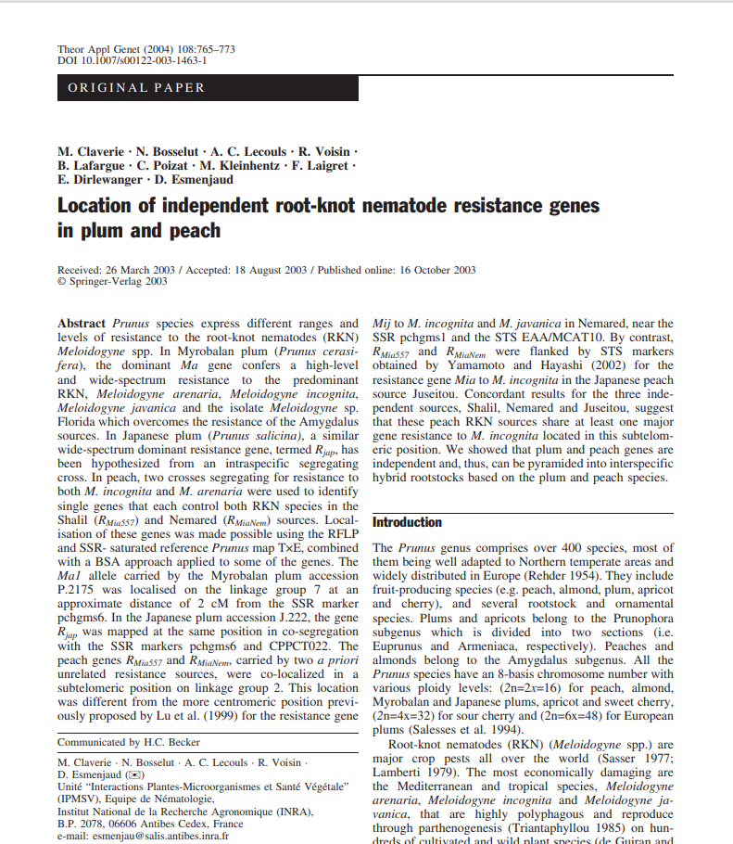
РЕЗУЛЬТАТЫ ПРИМЕНЕНИЯ МОЛЕКУЛЯРНО-ГЕНЕТИЧЕСКИХ ТЕХНОЛОГИЙ В МИРОВОЙ И ОТЕЧЕСТВЕННОЙ СЕЛЕКЦИИ КОСТОЧКОВЫХ КУЛЬТУР

Slide 11
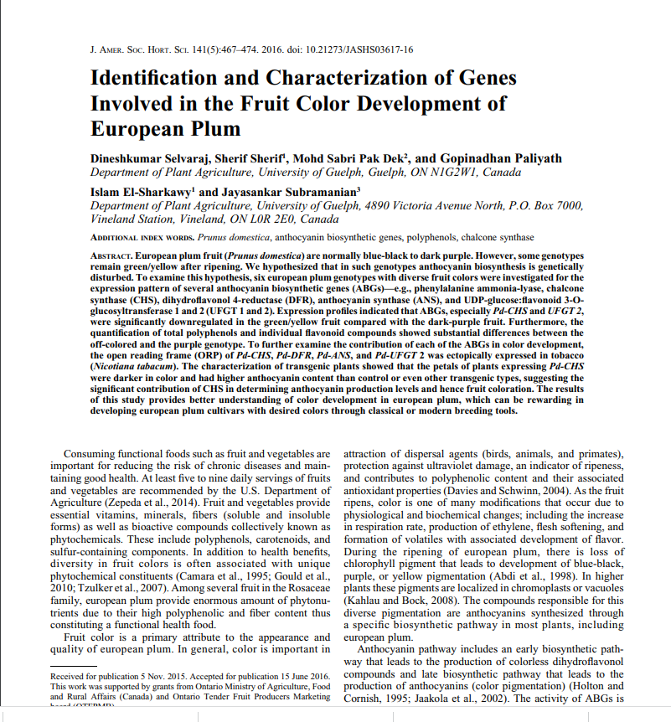
РЕЗУЛЬТАТЫ ПРИМЕНЕНИЯ МОЛЕКУЛЯРНО-ГЕНЕТИЧЕСКИХ ТЕХНОЛОГИЙ В МИРОВОЙ И ОТЕЧЕСТВЕННОЙ СЕЛЕКЦИИ КОСТОЧКОВЫХ КУЛЬТУР

Slide 12
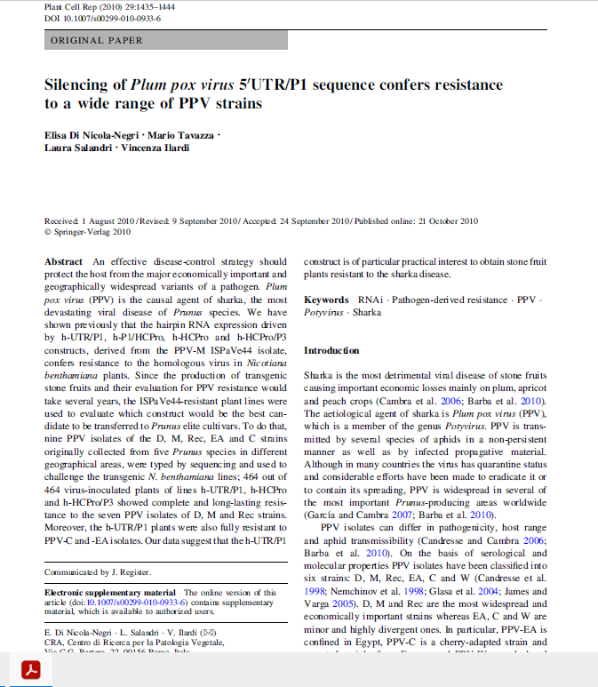
РЕЗУЛЬТАТЫ ПРИМЕНЕНИЯ МОЛЕКУЛЯРНО-ГЕНЕТИЧЕСКИХ ТЕХНОЛОГИЙ В МИРОВОЙ И ОТЕЧЕСТВЕННОЙ СЕЛЕКЦИИ КОСТОЧКОВЫХ КУЛЬТУР

Slide 13
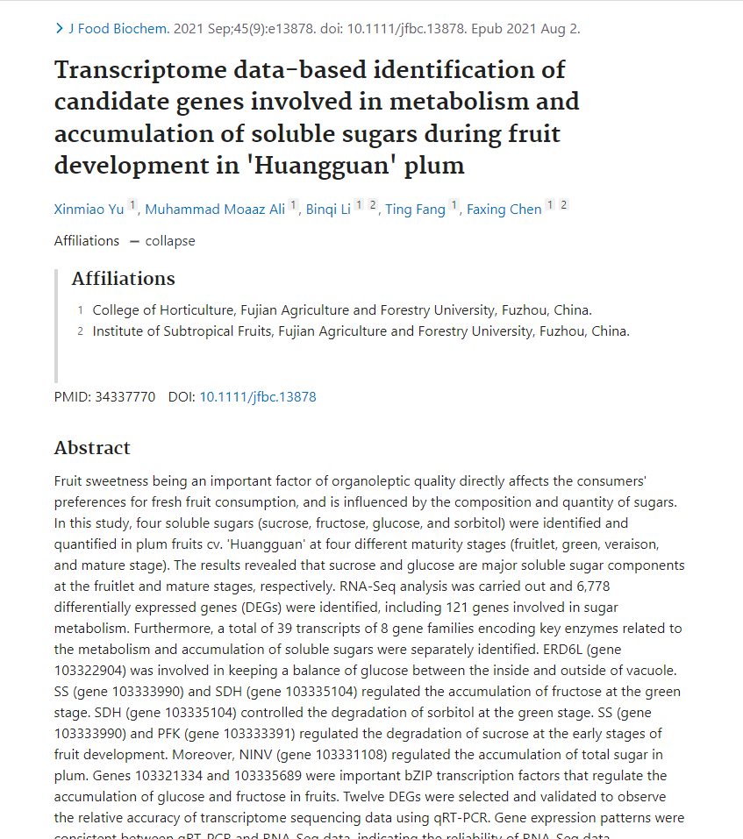
РЕЗУЛЬТАТЫ ПРИМЕНЕНИЯ МОЛЕКУЛЯРНО-ГЕНЕТИЧЕСКИХ ТЕХНОЛОГИЙ В МИРОВОЙ И ОТЕЧЕСТВЕННОЙ СЕЛЕКЦИИ КОСТОЧКОВЫХ КУЛЬТУР

Slide 14
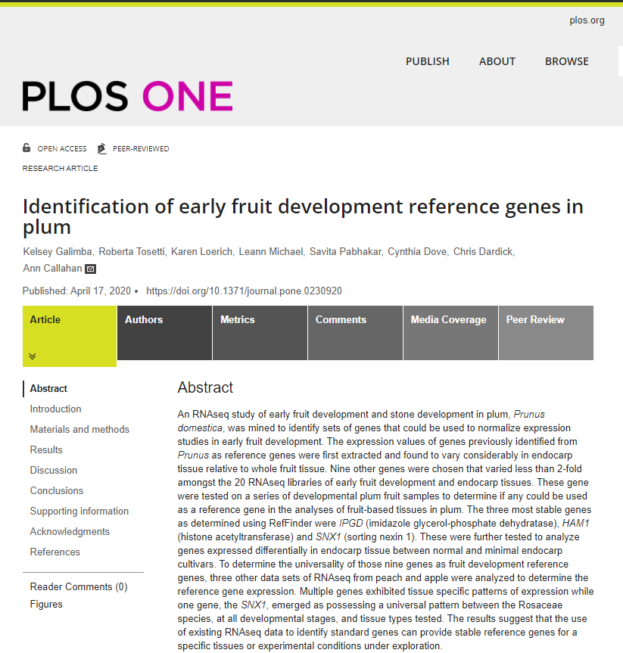
РЕЗУЛЬТАТЫ ПРИМЕНЕНИЯ МОЛЕКУЛЯРНО-ГЕНЕТИЧЕСКИХ ТЕХНОЛОГИЙ В МИРОВОЙ И ОТЕЧЕСТВЕННОЙ СЕЛЕКЦИИ КОСТОЧКОВЫХ КУЛЬТУР

Slide 15
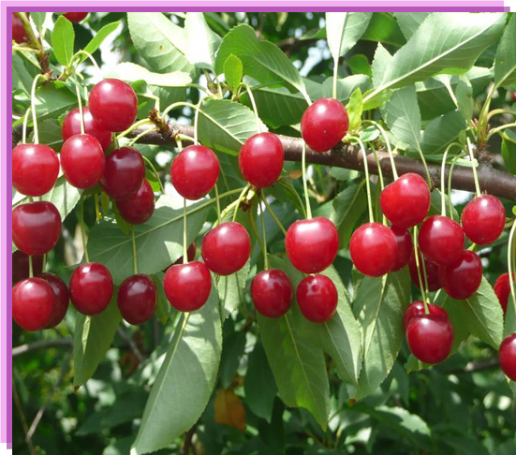
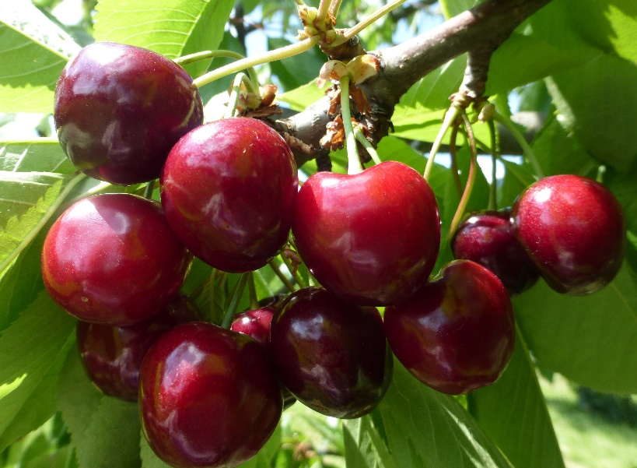
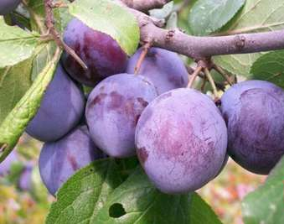
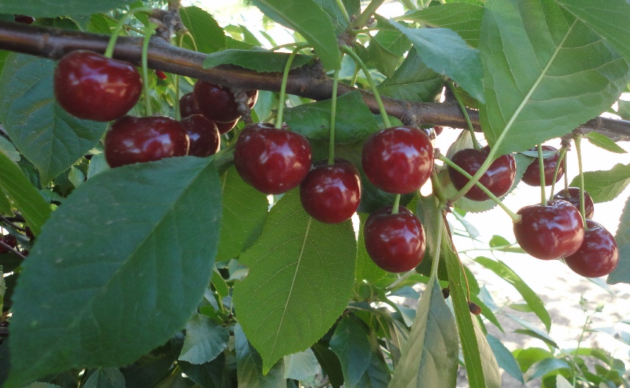
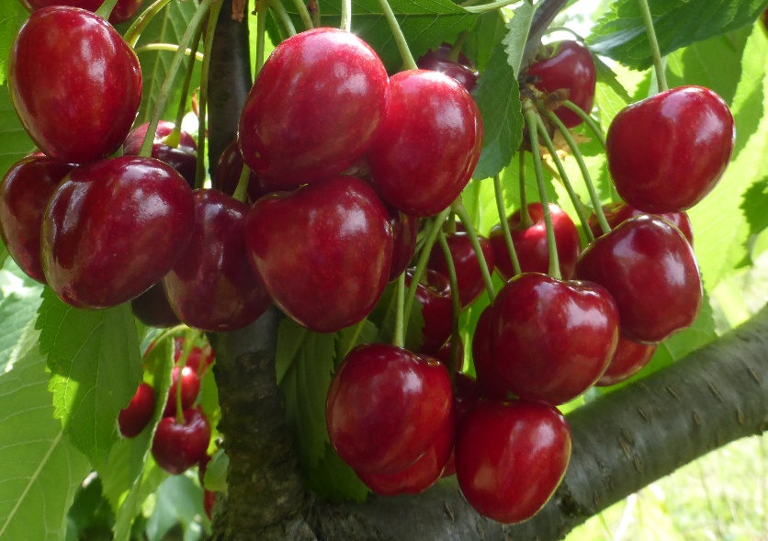
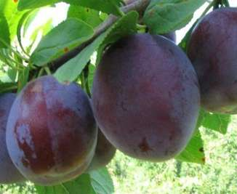
РЕЗУЛЬТАТЫ ОТЕЧЕСТВЕННОЙ СЕЛЕКЦИИ КОСТОЧКОВЫХ КУЛЬТУР НА ОСНОВЕ ГИБРИДИЗАЦИИ

Slide 16
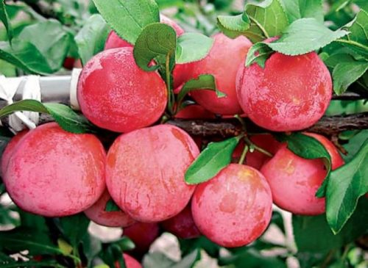
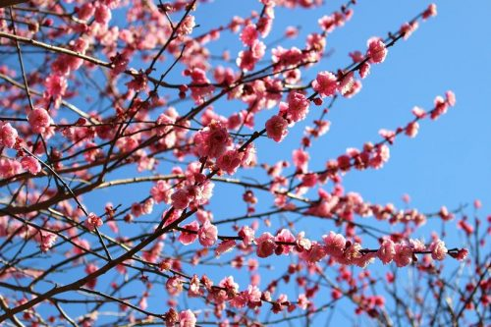
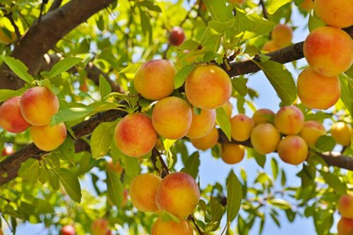
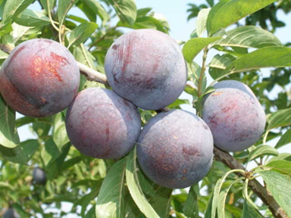
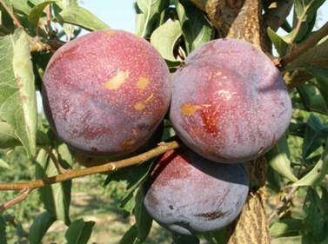
Перспективные сорта сливы китайской
Сорт Алёнушка
Сорт Дарк Санлайт
Сорт Кримсон Гло
Сорт Золотой шар

Slide 17
Спасибо за внимание!

